Slide 1
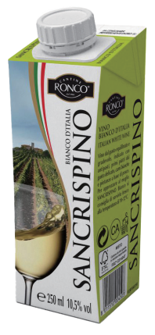
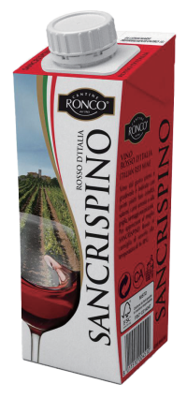
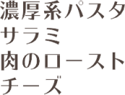
サンクリスピーノ ビアンコ
サンクリスピーノ ロッソ
品種 トレッビアーノ主体にシャルドネ、 ピノ ・ ビアンコをブレンド
産地 イタリア / エミーリア ・ ロマーニャ
明るく淡い麦わら色。 フレッシュでデリケートな香り、 柔らかな舌触り、 調和のとれたやや辛口の味わい。 軽くて持ち運び便利！飲み切りサイズ。
品種 サンジョベーゼ主体にメルロー、 カベルネをブレンド
産地 イタリア / エミーリア ・ ロマーニャ
スミレの花を思わせるデリケートな香り。 フルーティー で調和のとれたコクのある辛口。 料理や場所を選ば ないおおらかな味わい。
軽くて持ち運び便利！飲み切りサイズ。
白
250ｍｌ
赤
250ｍｌ

